Slide 1



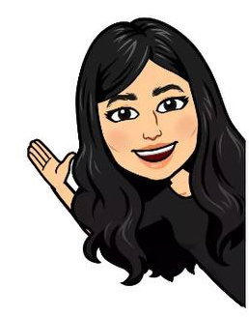

Loading…
تبدأ حصتنا بعد لحظات..

Slide 3









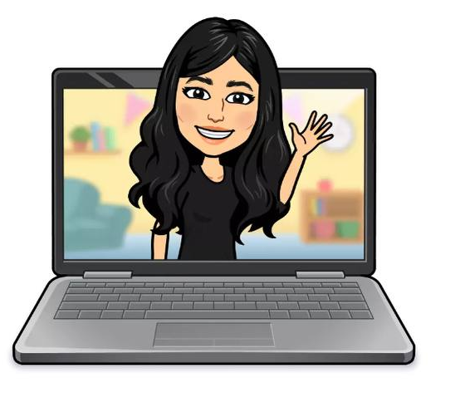



المادة
الرياضيات
توكلنا على الله
ص 26+ 28
الثلاثاء
22-6-1443هـ

Slide 4









ماهو شعورك اليوم

Slide 5






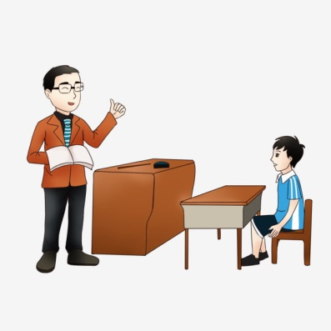


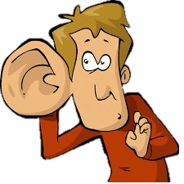





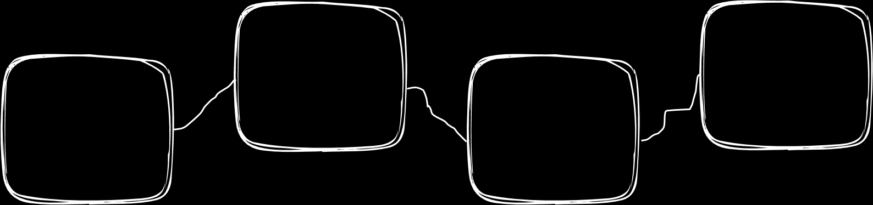
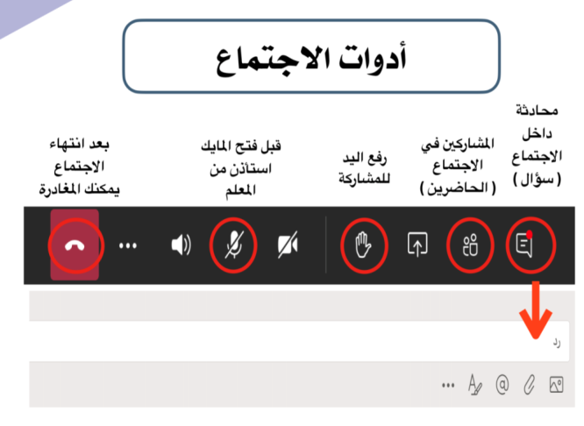

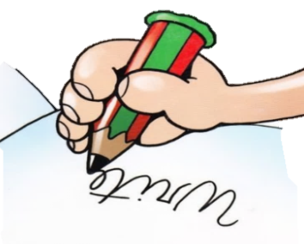



أغلق الصوت
قوانين فصلنا الافتراضي
أَبْتَعِد عَنْ الضّجيج
استمع إلى إجابات
أصدقائي ولا أقاطعهم
انتظر
دورك للمشاركة
أَسْتَمِع بِتِرْكيز
إغلاق المايك وعدم فتحة إلا بسماع أسمي
أًدَوِّن مُلاحَظاتي

Slide 6


أهداف الفصل السابع
استعمل قطع العد
لتوضيح قصص الطرح
أمثل الطرح وجمل الطرح
باستعمال -, =
أُحل المسائلة
برسم صورة
طرح الصفر
وطرح الكل
متعلمينا الأعزاء … من استعد استمد وزاد نوراً وعلما , استعد , جهز ادواتك ....ا
جلس في مكان مريح ومرتب الرجاء التركيز والاستماع جيداً للشرح
والحل أول بأول
الطرح
الرأسي والافقي
الطرح من الاعداد
من 4 الى12

Slide 7


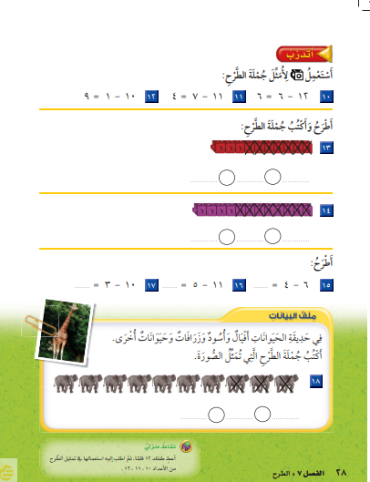
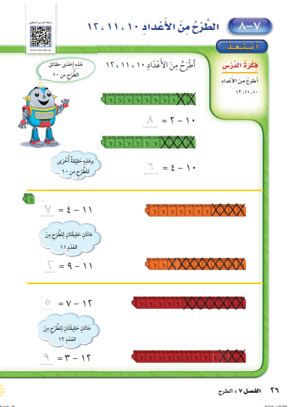
صفحة
26 الى 28
22 - 6
الثلاثاء
22-6-1443هـ

Slide 8

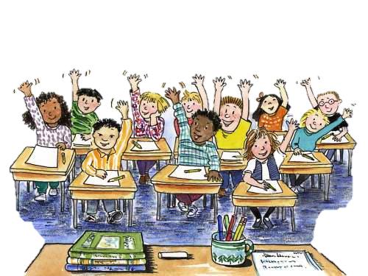
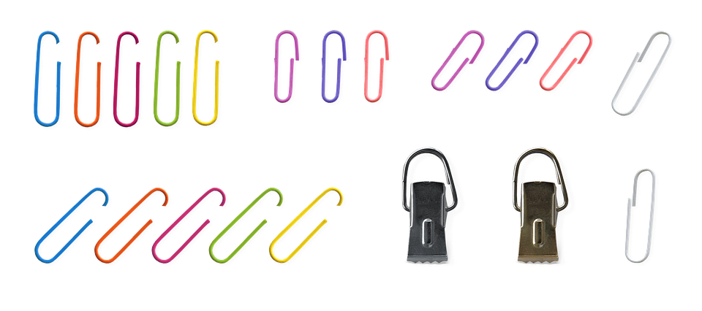
تسجيل الحضور
المادة
الرياضيات
ص 26 +28
الثلاثاء
22-6-1443هـ

Slide 9

فكرة درس اليوم
فكرة الدرس
أطرح من الاعداد
12,11,10
المفردات
الطرح من الاعداد

Slide 10





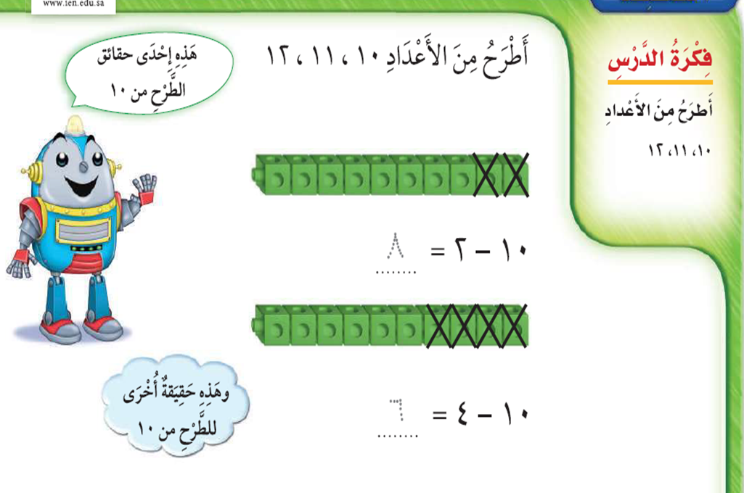

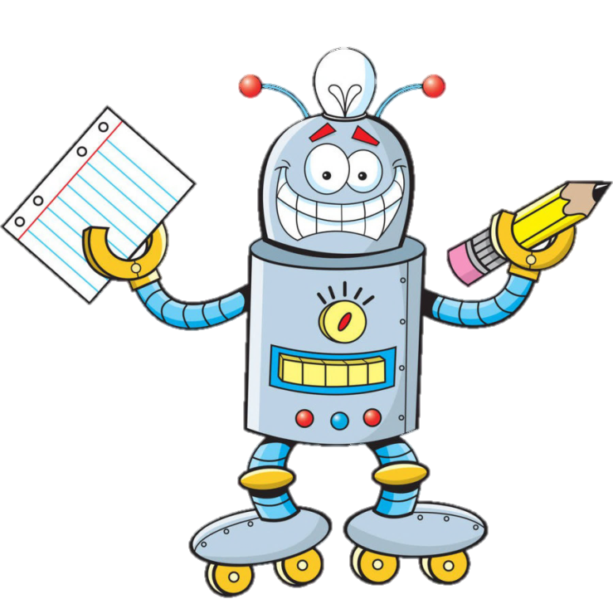
ص 26
7- 8 الطرح من الاعداد
10 , 11 , 12
22-6-1443هـ
هذه أحدى حقائق الطرح من 10
١
٢
٣
٤
٥
٦
٧
٨
9
10
8
=
2
-
10
١
٢
٣
٤
٥
٦
٧
٨
9
10
6
=
4
-
10

Slide 11
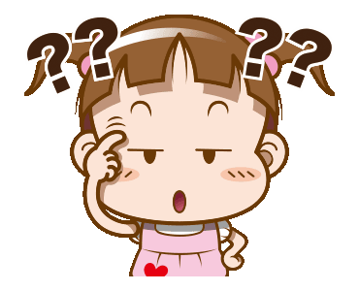
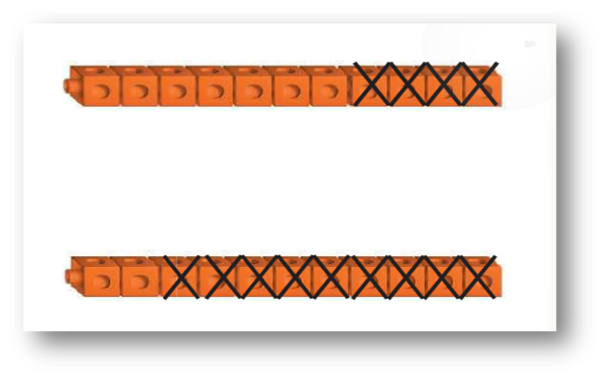
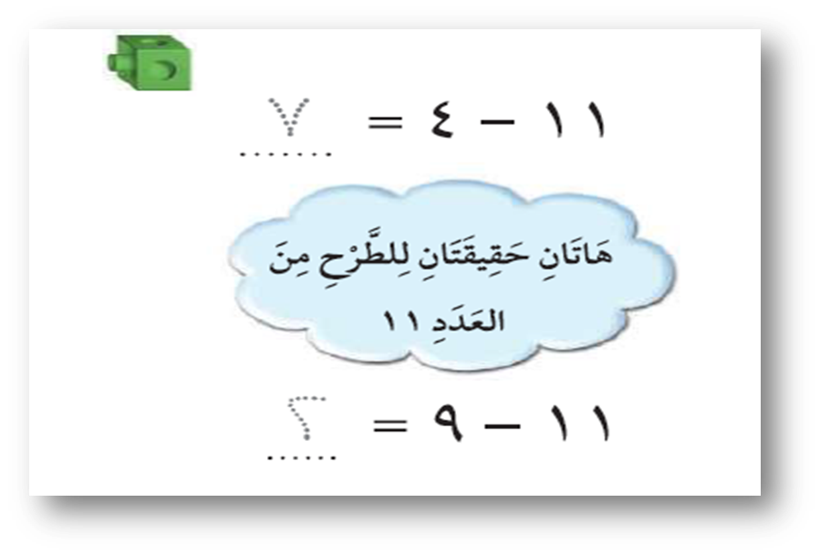
من أحدى حقائق الطرح من 11
١
٢
٣
٤
٥
٦
٧
٨
9
10
11
7
=
4
-
11
١
٢
٣
٤
٥
٦
٧
٨
9
10
11
2
=
9
-
11

Slide 12
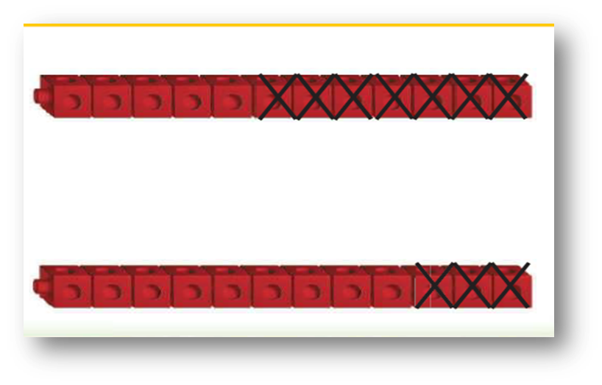
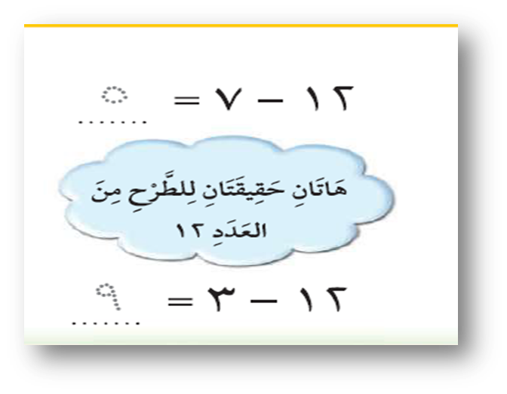
من أحدى حقائق الطرح من 12
١
٢
٣
٤
٥
٦
٧
٨
9
10
11
12
5
=
7
-
12
١
٢
٣
٤
٥
٦
٧
٨
9
10
11
12
9
=
3
-
12

Slide 13
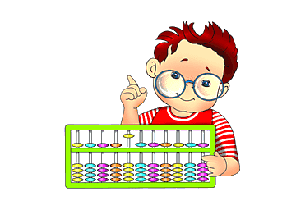


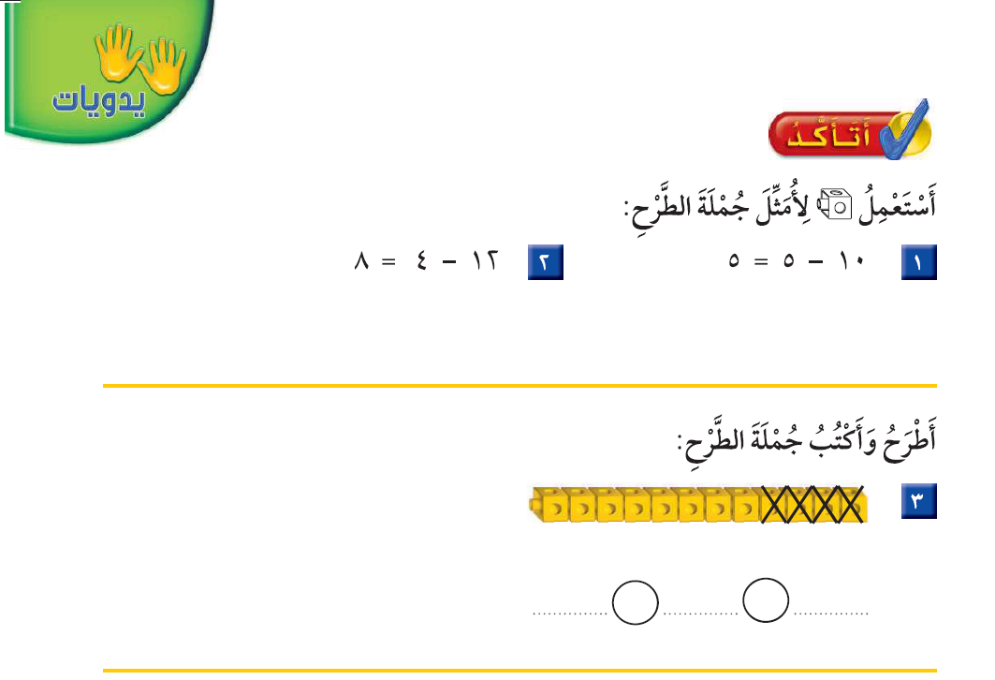



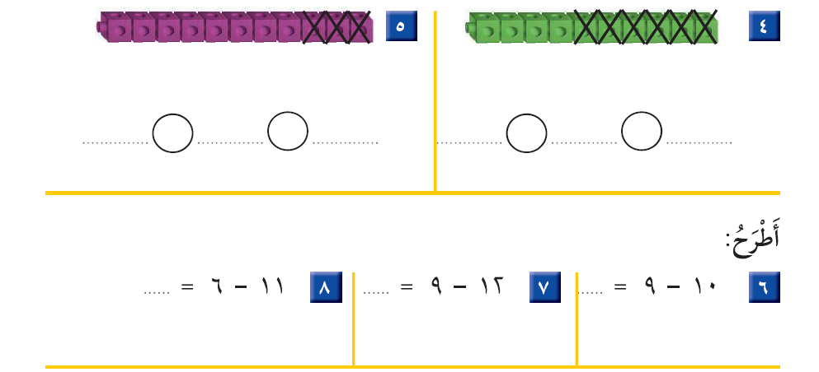



أستعمل لأمثل جملة الطرح :
4
-
12
8
=
=
-
11
-
10
8
3
4
=
6

Slide 14



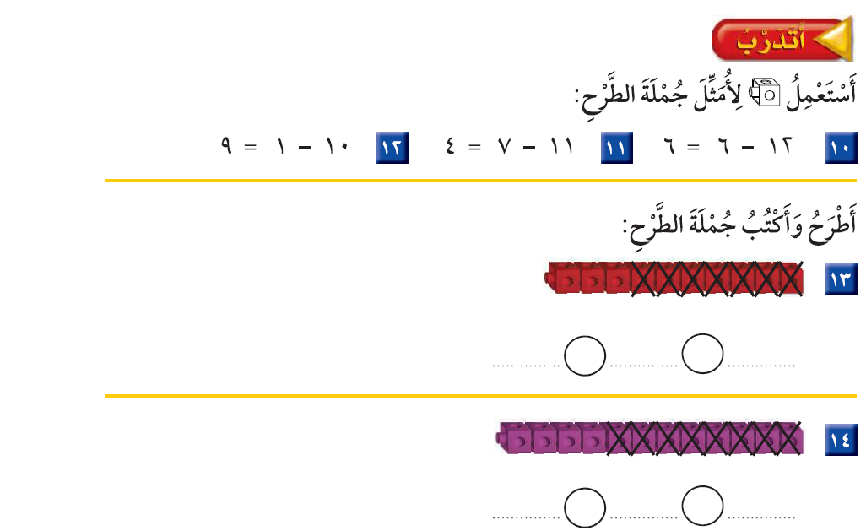

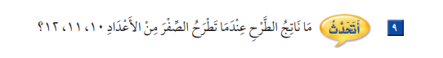
أطر, و أكتب جملة الطرج
5
3
1
-
=
-
4
=
8
12
3
7
10
10- 0= 10
11 - 0= 11
الناتج هو الأعداد نفسها 10، 11، 12
12- 0= 12

Slide 15

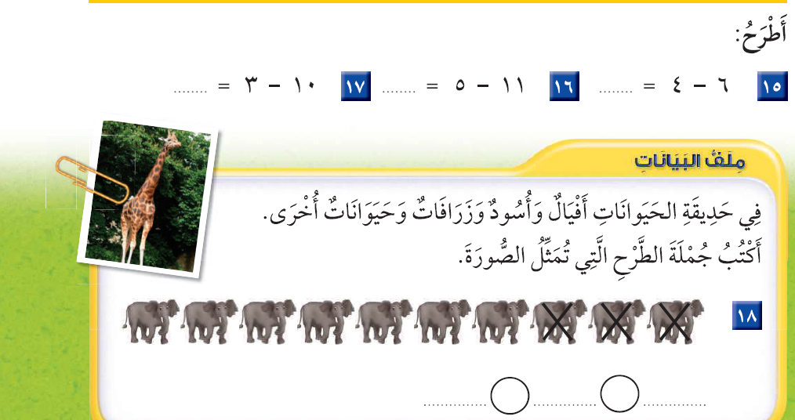

•
•
أستعمل قطع العد لأجد ناتج الطرح
7
6
2
=
-
7
3
10

Slide 16






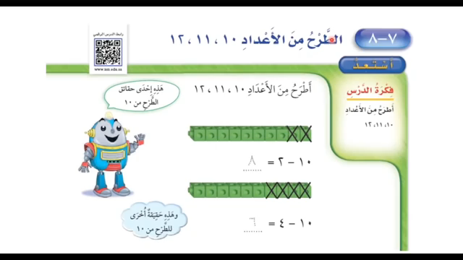





7- 8 الطرح من الاعداد
10 ,11, 12
فديو الدرس
شكر خاص للأستاذ الفاضل
@Hassan_Alqarnee
https://www.youtube.com/playlist?list=PLyoodbH_5mVIlRVJAJof8blvnTy0aF9Rr

Slide 17
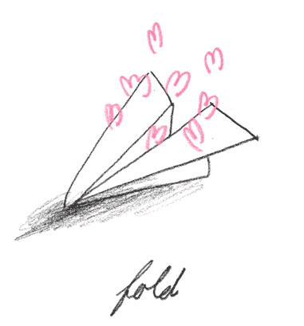


تحدث مع عائلتك
ماذا تعلمنا في درس اليوم ؟
هل اعجبك درس اليوم ؟

Slide 18
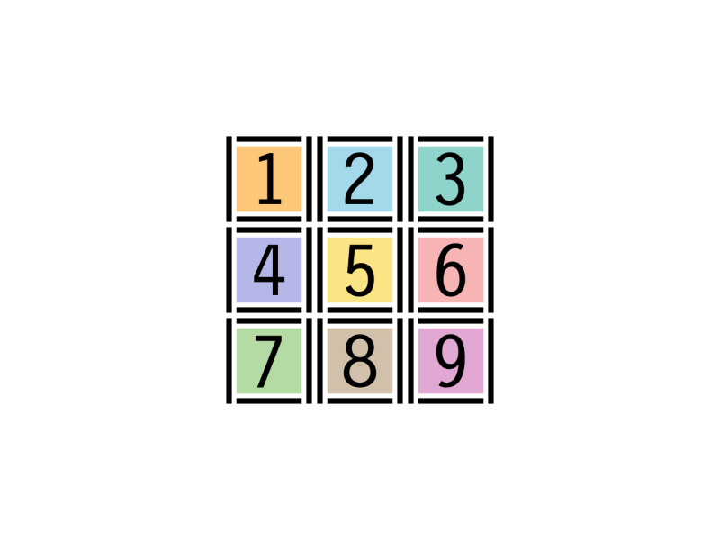


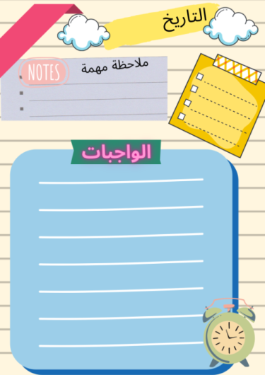


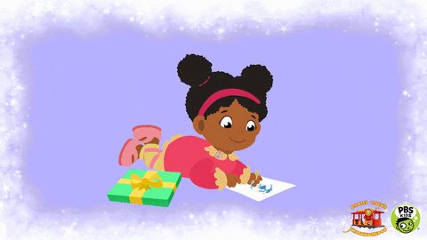
الواجب
حل الواجب في منصة

Slide 19



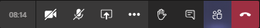



ندعو الله دائماً
... صفي العجيب انتم رائعون...
إلى الْلِقاء أَتَمنى لَكم يَوْمَاً ممتع…..
انتهت حصتنا دمتم بحفظ
الرحمن ورعايته
ننجز العمل بإتقان
نستمتع باقي اليوم
ندعو الله دائماً
لا تنسـوا الضغط على علامة السماعة الحمراء للخروج
Jcliiio

